Slide 1
Semestrální praxe
Ondřej Jedlička
VŠTE
Podniková ekonomie
(28984)

Slide 2
O společnosti B a K Písek: Dvě české firmy – B a K production s.r.o. a B a K systémy s.r.o. Sídlí ve vlastním výrobním areálu v Purkraticích u Písku. Zakladatelé: Ing. Jiří Karel a Karel Brejcha. Inženýrství, projektování, zpracování plechu, výroba rozváděčů, elektromontáže. ČSN EN ISO 9001:2016 Závazek kvality, efektivního řízení procesů Síť působení nejen v České republice, ale i v zahraničí.

Slide 3
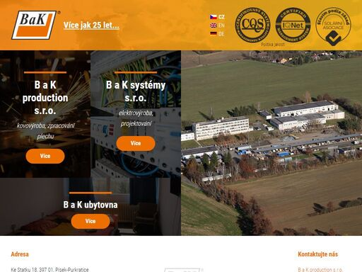
Náplň a průběh praxe
Výrobní Proces:
Monitorování vstupů materiálu a součástek pro dosažení kvality
Analýzy interní a externí nákladové efektivity
Obchodní Činnost:
Pochopení marketingových nástrojů a tvorba cenové politiky
Znalost nástrojů marketingového mixu
Personální Management:
Nábor, profesní rozvoj, motivace zaměstnanců
Hodnocení, personální náklady, sledování kvalifikací
Účetnictví a Finanční Řízení:
Zadávání faktur, správa pohledávek a závazků, cash flow, výkaz zisku a ztrát, rozvaha
Odepisování majetku, daňové povinnosti, práce s účetním systémem

Slide 4
Zhodnocení praxe:
Pochopení výrobního procesu a strategického rozhodování.
Pochopení obchodní činnosti podniku a marketingového mixu.
Pohled na personální management a práce s ekonomickým systémem
Mé Návrhy na Zlepšení:
Školení, certifikace pro zvýšení kvalifikace a motivace zaměstnanců.
Účast na odborných školeních a konferencích pro nové perspektivy.
Pravidelná analýza výkonnosti pro optimalizaci procesů.
Zlepšení sdílení informací mezi odděleními pro efektivnější koordinaci.

Slide 5
Závěr:
Praxe v této firmě mi přinesla skvělou příležitost pro osobní rozvoj. Získal jsem částečné znalosti v několika klíčových oblastí jako je výrobní proces, obchodní oblast, personální management a finanční řízení, které jsou součástí každého podniku.

Slide 6
Děkuji za pozornost

